Slide 1
SCHAKELDAGEN
IPLO komt naar je toe
25 juni 2026

Slide 2

Maatschappij
Politiek
Waterschapsverordening
Omgevingsprogramma’s
Meldingen verwerken
Aanvragen beoordelen
Monitoring
Omgevingsplan
Omgevingsverordening
Samenwerkingsafspraken
Toezicht en handhaving
Omgevingsprogramma uitvoeren
Evaluatie
Bbl* / Bal*
Projectbesluiten
Omgevingsvisie
Samenwerken
Aanvragen en info ontvangen
Vergunningscheck
Regels op de kaart
Maatregelen op maat
Aanvragen/melden
Notes:
De scope van deze presentatie bevindt zich in het vak Werken met regels en gaat specifiek over Toezicht en handhaving.

Slide 3
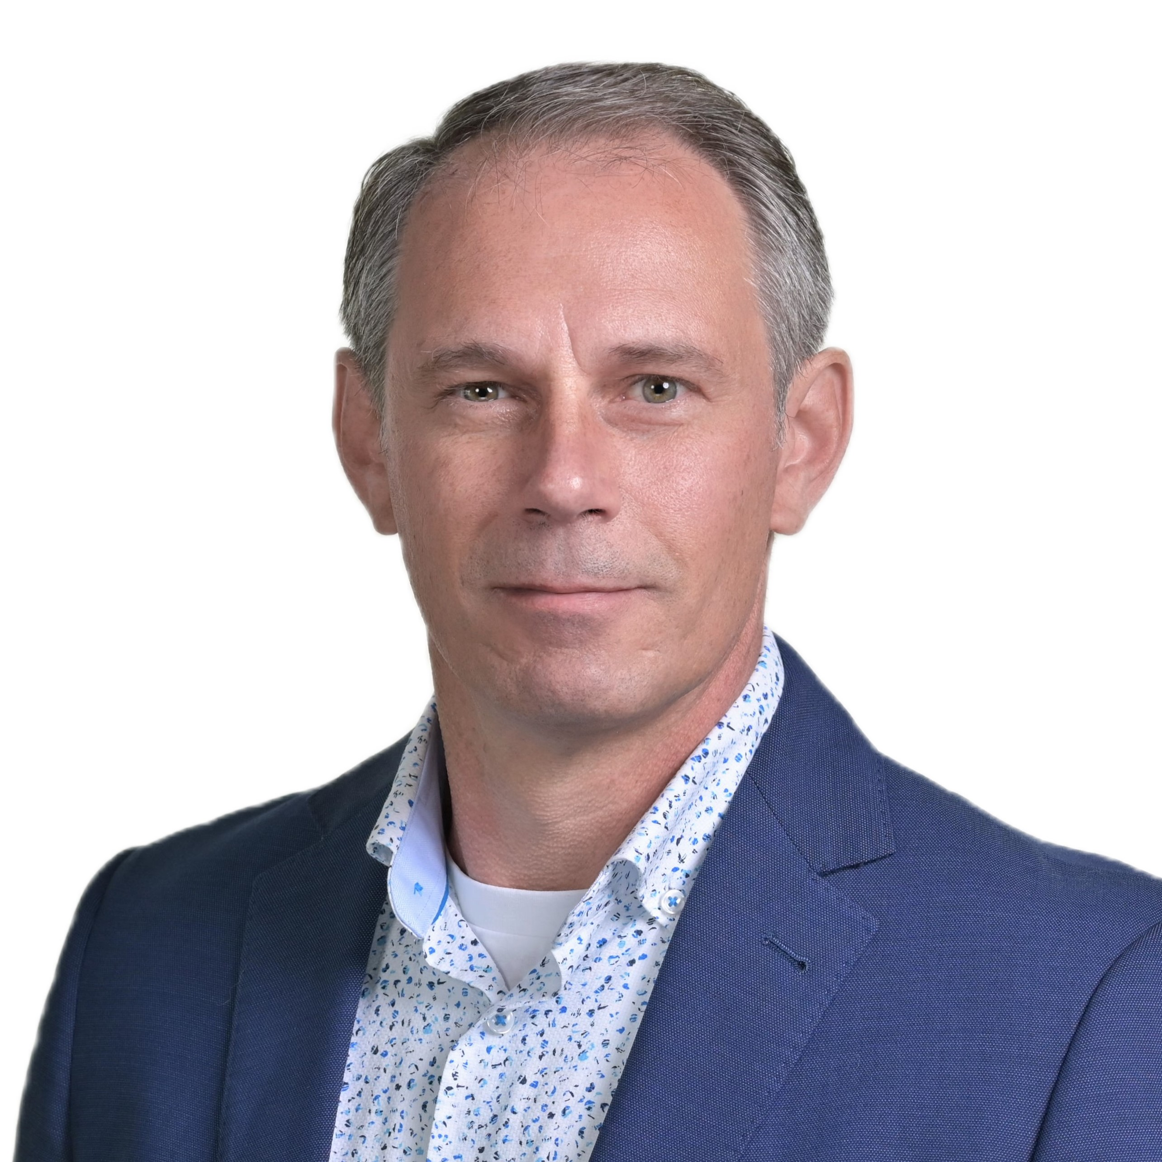
Paul Jansen
Enterprise Architect
VNG
Omgevingswet – team VTH
MijnServices
Notes:
Paul Jansen is Enterprise architect bij de VNG. Hij is werkzaam in het team VTH van het programma Omgevingswet en hij is betrokken bij het VNG programma MijnServices, dat gaat over het standaardiseren van interactieve online dienstverlening via een MijnOmgeving.

Slide 4
Agenda
Wat is GEMMA?
Processen van Toezichthouden en Handhaven
Wat is Zaakgericht werken?
Zaakgericht werken in relatie tot T&H

Slide 5
Wat is GEMMA?

Slide 6
Wat is GEMMA?
De GEMMA (GEMeentelijke Model Architectuur) is de referentiearchitectuur voor Nederlandse gemeenten. Ze biedt een gemeenschappelijk architectuurkader waarmee gemeenten, leveranciers en de VNG hun bedrijfsvoering en informatievoorziening eenduidig kunnen verbeteren en op elkaar afstemmen. De GEMMA bestaat uit een samenhangende set architectuurproducten die gemeenten in de praktijk gebruiken.

Slide 7
Wat is GEMMA?
Waarom?
te voldoen aan wet- en regelgeving
te werken in lijn met vastgesteld beleid
burgers en bedrijven goede dienstverlening te bieden
Wat?
schrijft niet exact voor wat gemeenten moeten doen
laat ruimte voor keuzes binnen de eigen context
zorgt dat oplossingen goed samenwerken
maakt ontwikkelingen inzichtelijk en bestuurbaar
helpt met standaardisatie zodat gemeenten, ketenpartners en leveranciers dezelfde taal spreken

Slide 8

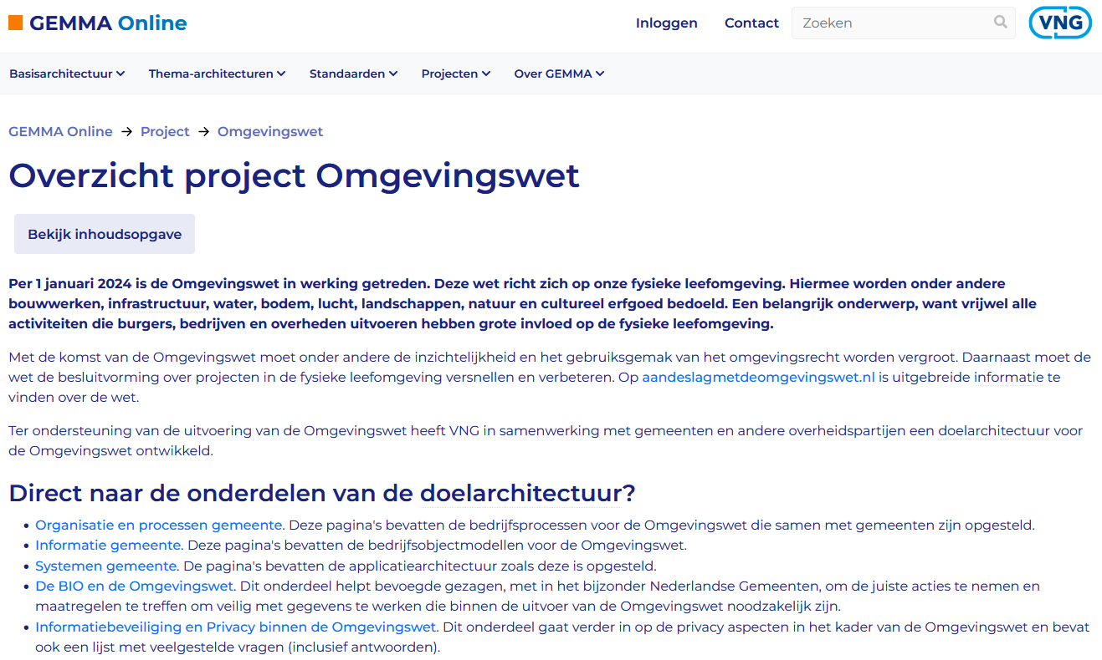
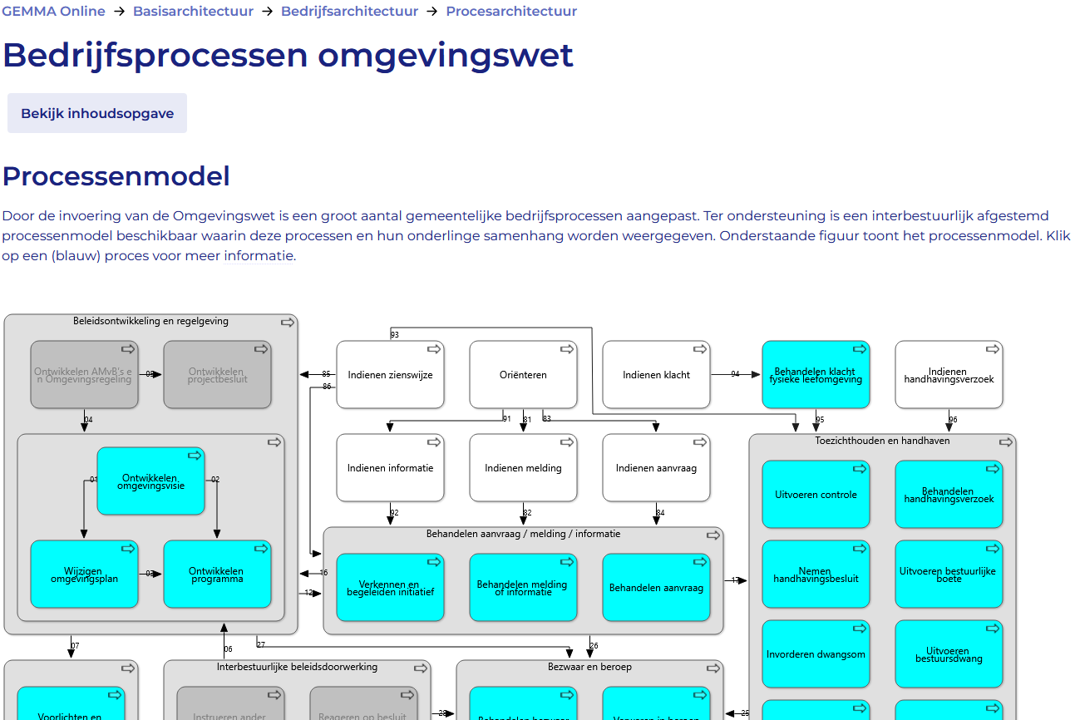
Projectpagina Omgevingswet
https://www.gemmaonline.nl/wiki/Overzicht_project_Omgevingswet
https://www.gemmaonline.nl/wiki/Bedrijfsprocessen_omgevingswet

Slide 9
Toezichthouden en Handhaven

Slide 10
GEMMA-team
Ellen Zwiers ← Processpecialist
Sandra Anzion ← VTH-jurist
Paul Jansen ← Enterprise architect
Interdisciplinair!
(tip: ook voor uitrol binnen de eigen organisatie)
Notes:
Binnen het VTH-team zijn drie collega’s met verschillende disciplines betrokken. Dit wordt het GEMMA-team genoemd. Ellen Zwiers is processpecialist, Sandra Anzion is VTH-juriste en Paul Jansen is Enterprise architect. Als een organisatie zelf aan de slag gaat, wordt geadviseerd een interdisciplinair team te vormen.

Slide 11
Wat was de aanleiding voor de T&H aanpassingen?
De processen werden niet volledig herkend door de praktijk (vanuit feedback gemeenten)
Niet alle procesnamen klopten
De processen waren niet compleet
Voor een deel waren de processen slechts uitgewerkt t/m eerste niveau en deels klopten die niet
Het interbestuurlijk afgestemde procesmodel sloot niet goed aan bij de procesbenaming in de praktijk
Bij de uitwerkingen liepen we er tegenaan dat de zaaktypen niet overeenkomen met de processen in de GEMMA

Slide 12
Aanpassingen GEMMA: afgestemd met…
Een aantal gemeenten
Werkgroep ZTC-Ow
Andere bestuursorganen:
  Waterschap
  Provincie
  Rijk
Omgevingsdienst NL
Softwareleveranciers VTH-/Zaaksystemen
Zaaktypen Omgevingswet
Conceptueel Informatiemodel VTH Fysieke Leefomgeving (CIm VTH FLo)

Slide 13
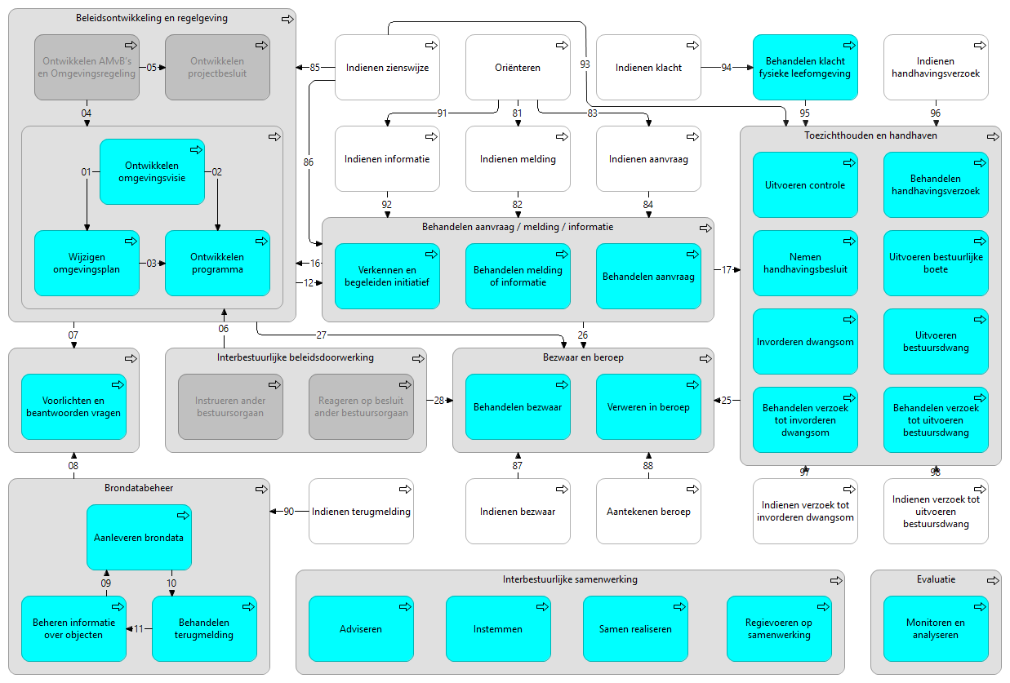
Interbestuurlijk processenmodel

Slide 14
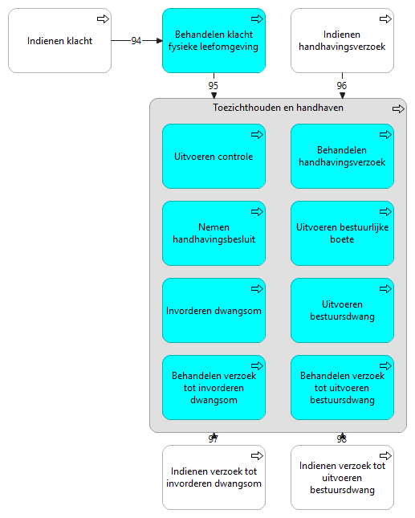
Processen van toezichthouden en handhaven
Notes:
De processen van toezichthouden en handhaven die in GEMMA Online opnieuw beschreven zijn, zijn Behandelen klacht fysieke leefomgeving, Uitvoeren controle, Behandelen handhavingsverzoek, Nemen handhavingsbesluit, Invorderen dwangsom, Uitvoeren bestuursdwang, Behandelen verzoek tot invorderen dwangsom, Behandelen verzoek tot uitvoeren bestuursdwang.

Slide 15
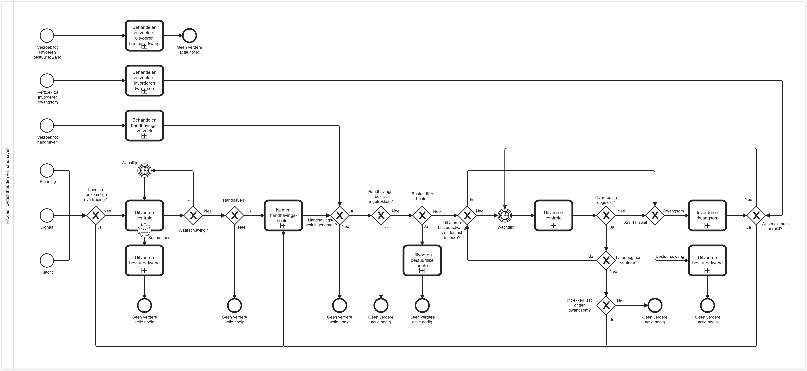
‘Paraplu’-proces Toezichthouden en handhaven
Meerdere processen
De processen hebben een relatie met elkaar
Vaker een controle rondje
Zaken staan soms een tijd in de wacht
Geen vaste doorlooptijd van de zaken
Parapluproces is geen zaak

Slide 16
‘Paraplu’-proces Toezichthouden en handhaven

Slide 17
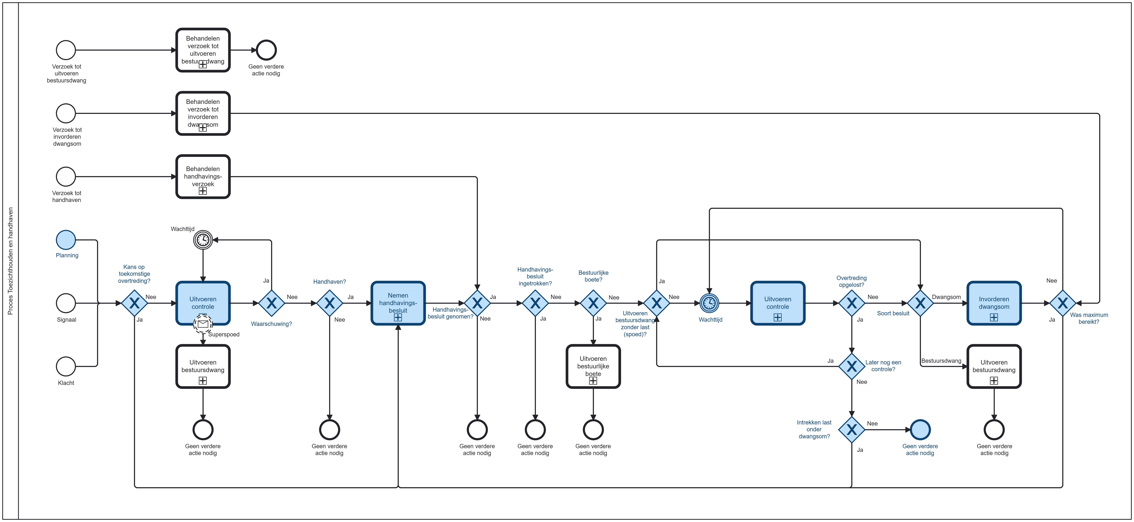

Voorbeeld – Last onder dwangsom
Notes:
Dit is een voorbeeld van het procesverloop van een Last onder Dwangsom. Het proces begint aan de linkerkant bij de Planning, verloopt vervolgens naar rechtst naar de beslissing Kans op toekomstige overtreding? het proces Uitvoeren controle, de beslissing Waarschuwing?, de beslissing Handhaven?, het proces Nemen handhavingsbesluit, de beslissing Handhavingsbesluit genomen?, de beslissing Bestuurlijke boete?, de beslissing Uitvoeren bestuursdwang zonder last (spoed)?, het event Wachttijd, het proces Uitvoeren controle, de beslissing Overtreding opgelost?, de beslissing Dwangsom, het proces Invorderen dwangsom, de beslissing Was maximum bereikt?, het event Wachttijd, het proces Uitvoeren controle, de beslissing Overtreding opgelost?, de beslissing Later nog een controle?, de beslissing Intrekken last onder dwangsom? en eindigt bij het eind-event Geen verdere actie nodig.

Slide 18
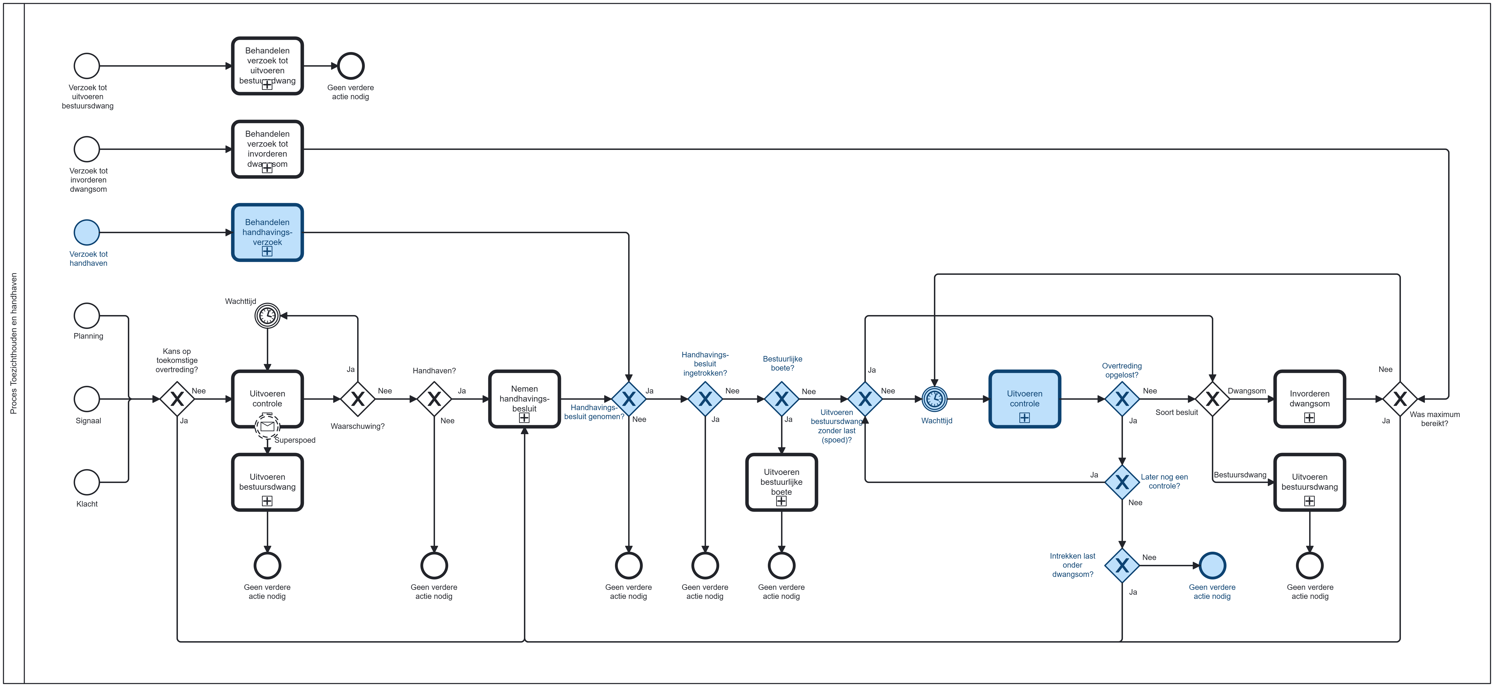

Voorbeeld – Handhavingsverzoek
Notes:
Dit is een voorbeeld van het procesverloop van een Handhavingsverzoek. Het proces begint aan de linkerkant bij de Verzoek tot handhaven, verloopt vervolgens naar rechtst naar het proces Behandelen handhavingsverzoek, de beslissing Handhavingsbesluit genomen?, de beslissing Handhavingsbesluit ingetrokken?, de beslissing Bestuurlijke boete?, de beslissing Uitvoeren bestuursdwang zonder last (spoed)?, het event Wachttijd, het proces Uitvoeren controle, de beslissing Overtreding opgelost?, de beslissing Later nog een controle?, de beslissing Intrekken last onder dwangsom? en eindigt bij het eind-event Geen verdere actie nodig.

Slide 19
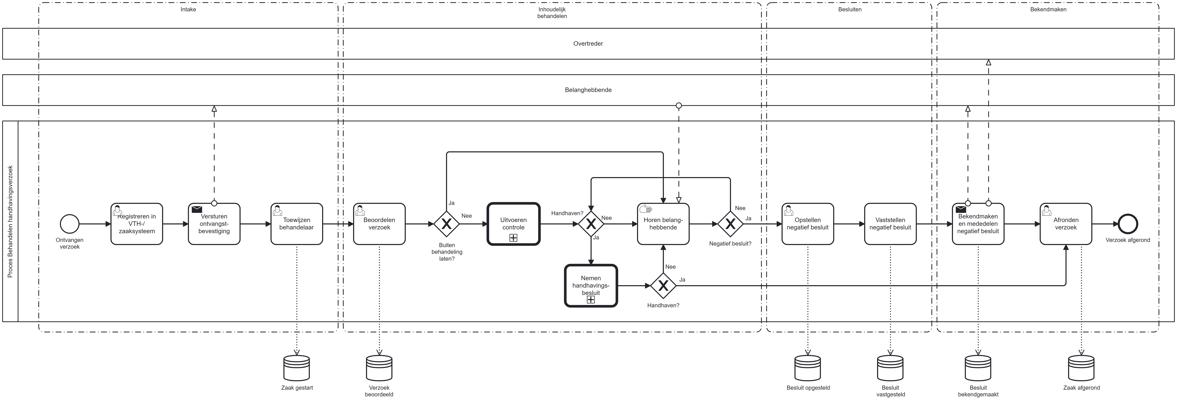
Handhavingsverzoek

Slide 20
Zaakgericht werken

Slide 21
Definities
Zaak
Een samenhangende hoeveelheid werk met een welgedefinieerde aanleiding en een welgedefinieerd eindresultaat, waarvan kwaliteit en doorlooptijd bewaakt moeten worden (bron: NORA)
Zaakdossier
Een gestandaardiseerd informatieobject waarin, ongeacht het bijbehorende proces, inhoudelijke- en procesinformatie op een gestandaardiseerde manier kan worden geregistreerd en ontsloten (bron: GEMMA).
Zaakgericht werken
Een vorm van gestandaardiseerd procesgericht werken waarbij de informatie die tijdens een bedrijfsproces wordt ontvangen of gecreëerd, samen met informatie over de procesuitvoering, wordt vastgelegd bij een zaak en uniform kan worden ontsloten naar alle betrokkenen (bron: GEMMA).

Slide 22
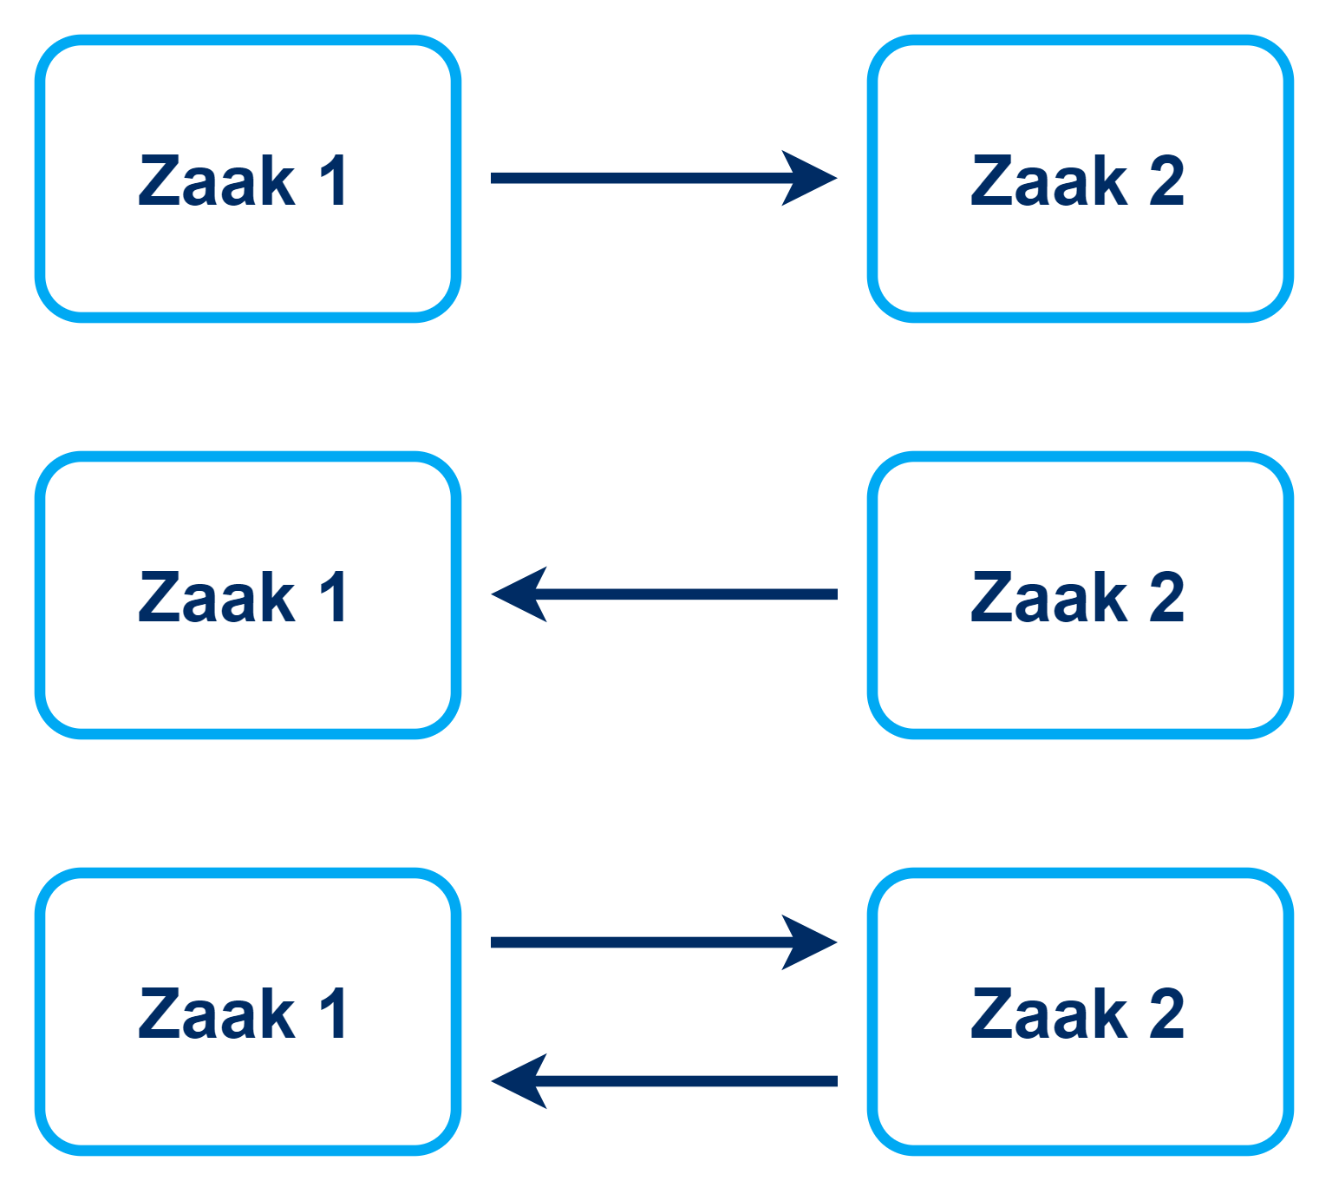
Soorten relaties
Vervolg
De andere zaak gaf aanleiding tot het starten van de onderhanden zaak.
Onderwerp
De andere zaak is relevant voor cq. is onderwerp van de onderhanden zaak.
Bijdrage
Aan het bereiken van de uitkomst van de andere zaak levert de onderhanden zaak een bijdrage.

Slide 23
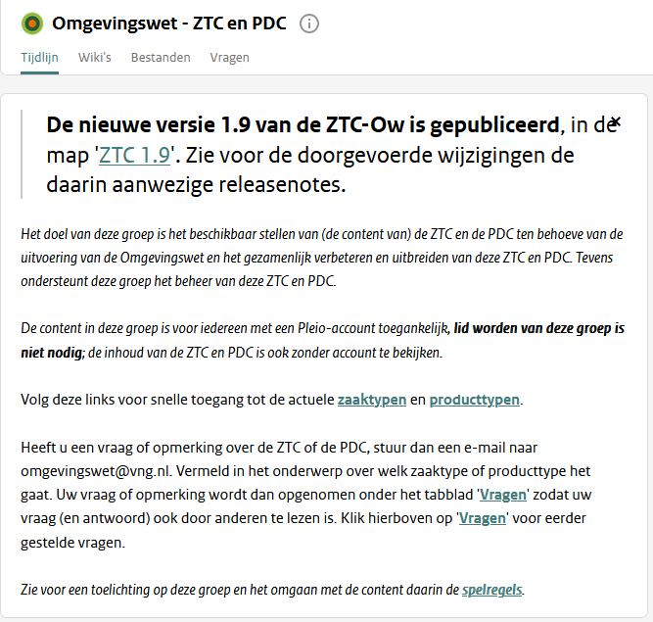
Zaaktypecatalogus Omgevingswet
Zaaktypecatalogus Omgevingswet
Ingebrachte kennis door:
Gemeenten
Omgevingsdienst
Waterschap
Provincie
Rijkswaterstaat
Faciliterend:
VNG

Slide 24

21 Zaaktypen
Twee nieuwe zaaktypen:
nn – Behandelen verzoek tot invorderen dwangsom
nn – Behandelen verzoek tot uitvoeren bestuursdwang
Zaaktype (oud) | Zaaktype (nieuw) | Zaaktype (oud) | Zaaktype (nieuw)
00 - Zaaktypecatalogus Omgevingswet | 00 - Zaaktypecatalogus Omgevingswet | 11 - Aanvraag beschikking uitgebreid behandelen | 11 - Behandelen aanvraag uitgebreid
01 - Advies verstrekken | 01 - Verstrekken advies | 12 - Zienswijze behandelen | 12 - Behandelen zienswijze
02 - Advies verstrekken (informeel) | 02 - Verstrekken advies (informeel) | 13 - Beroep behandelen | 13 - Behandelen beroep
03 - Last onder bestuursdwang ten uitvoer leggen | 03 - Uitvoeren bestuursdwang | 14 - Voorlopige voorziening behandelen | 14 - Behandelen voorlopige voorziening
04 - Controle uitvoeren | 04 - Uitvoeren controle | 16 - Bezwaar behandelen | 16 - Behandelen bezwaar
05 - Handhavingsbesluit nemen | 05 - Nemen handhavingsbesluit | 17 - Ambtshalve beschikken | 17 - Behandelen ambtshalve
06 - Handhavingsverzoek behandelen | 06 - Behandelen handhavingsverzoek | 18 - Nadeelcompensatieverzoek behandelen | 18 - Behandelen nadeelcompentatieverzoek
07 - Incidentmelding behandelen | 07 - Behandelen klacht fysieke leefomgeving | 19 - Bibob-onderzoek uitvoeren | 19 - Uitvoeren Bibop-onderzoek
08 - Last onder dwangsom ten uitvoer leggen | 08 - Invorderen dwangsom | 20 - Bezwaar behandelen zonder bezwaarcommissie | 20 - Behandelen bezwaar zonder bezwaarcommissie
09 - Melding activiteit behandelen | 09 - Behandelen melding | 21 - Verkennen en begeleiden initiatief | 21 - Verkennen en begeleiden initiatief
10 - Aanvraag beschikking regulier behandelen | 10 - Behandelen aanvraag regulier | 22 - Informatieplicht verwerken | 22 - Behandelen informatie

Slide 25
Zaakgericht werken in relatie tot T&H

Slide 26
Voorbeeld – Last onder dwangsom
Notes:
Dit is een voorbeeld van het procesverloop van een Last onder Dwangsom. Het proces begint aan de linkerkant bij de Planning, verloopt vervolgens naar rechtst naar de beslissing Kans op toekomstige overtreding? het proces Uitvoeren controle, de beslissing Waarschuwing?, de beslissing Handhaven?, het proces Nemen handhavingsbesluit, de beslissing Handhavingsbesluit genomen?, de beslissing Bestuurlijke boete?, de beslissing Uitvoeren bestuursdwang zonder last (spoed)?, het event Wachttijd, het proces Uitvoeren controle, de beslissing Overtreding opgelost?, de beslissing Dwangsom, het proces Invorderen dwangsom, de beslissing Was maximum bereikt?, het event Wachttijd, het proces Uitvoeren controle, de beslissing Overtreding opgelost?, de beslissing Later nog een controle?, de beslissing Intrekken last onder dwangsom? en eindigt bij het eind-event Geen verdere actie nodig.

Slide 27
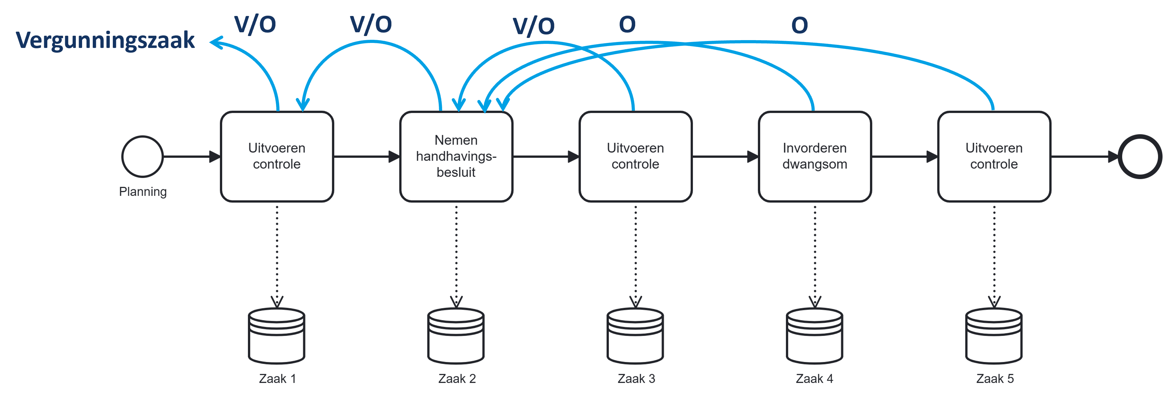
Zaken aan elkaar relateren (optie 1)
Notes:
De bedrijfsprocessen die doorlopen worden in het voorbeeld van de Last onder dwangsom zijn:
Uitvoeren controle
Nemen handhavingsbesluit
Uitvoeren controle
Invorderen dwangsom
Uitvoeren controle
Het bedrijfsproces Uitvoeren controle kan als vervolgzaak of als onderwerpzaak gerelateerd worden aan de vergunningszaak. Het zaak voor het nemen van het handhavingsbesluit kan als vervolgzaak of als onderwerpzaak gerelateerd worden aan de vorige zaak van het Uitvoeren controle. Het zaak voor de volgende uitvoeren controle kan als vervolgzaak of als onderwerpzaak gerelateerd worden aan de vorige zaak van het nemen van het handhavingsbesluit. Het zaak voor het invorderen van de dwangsom kan als onderwerpzaak gerelateerd worden aan de zaak van het nemen van het handhavingsbesluit. Het zaak voor het uitvoeren van de controle kan als onderwerpzaak gerelateerd worden aan de zaak van het nemen van het handhavingsbesluit.

Slide 28
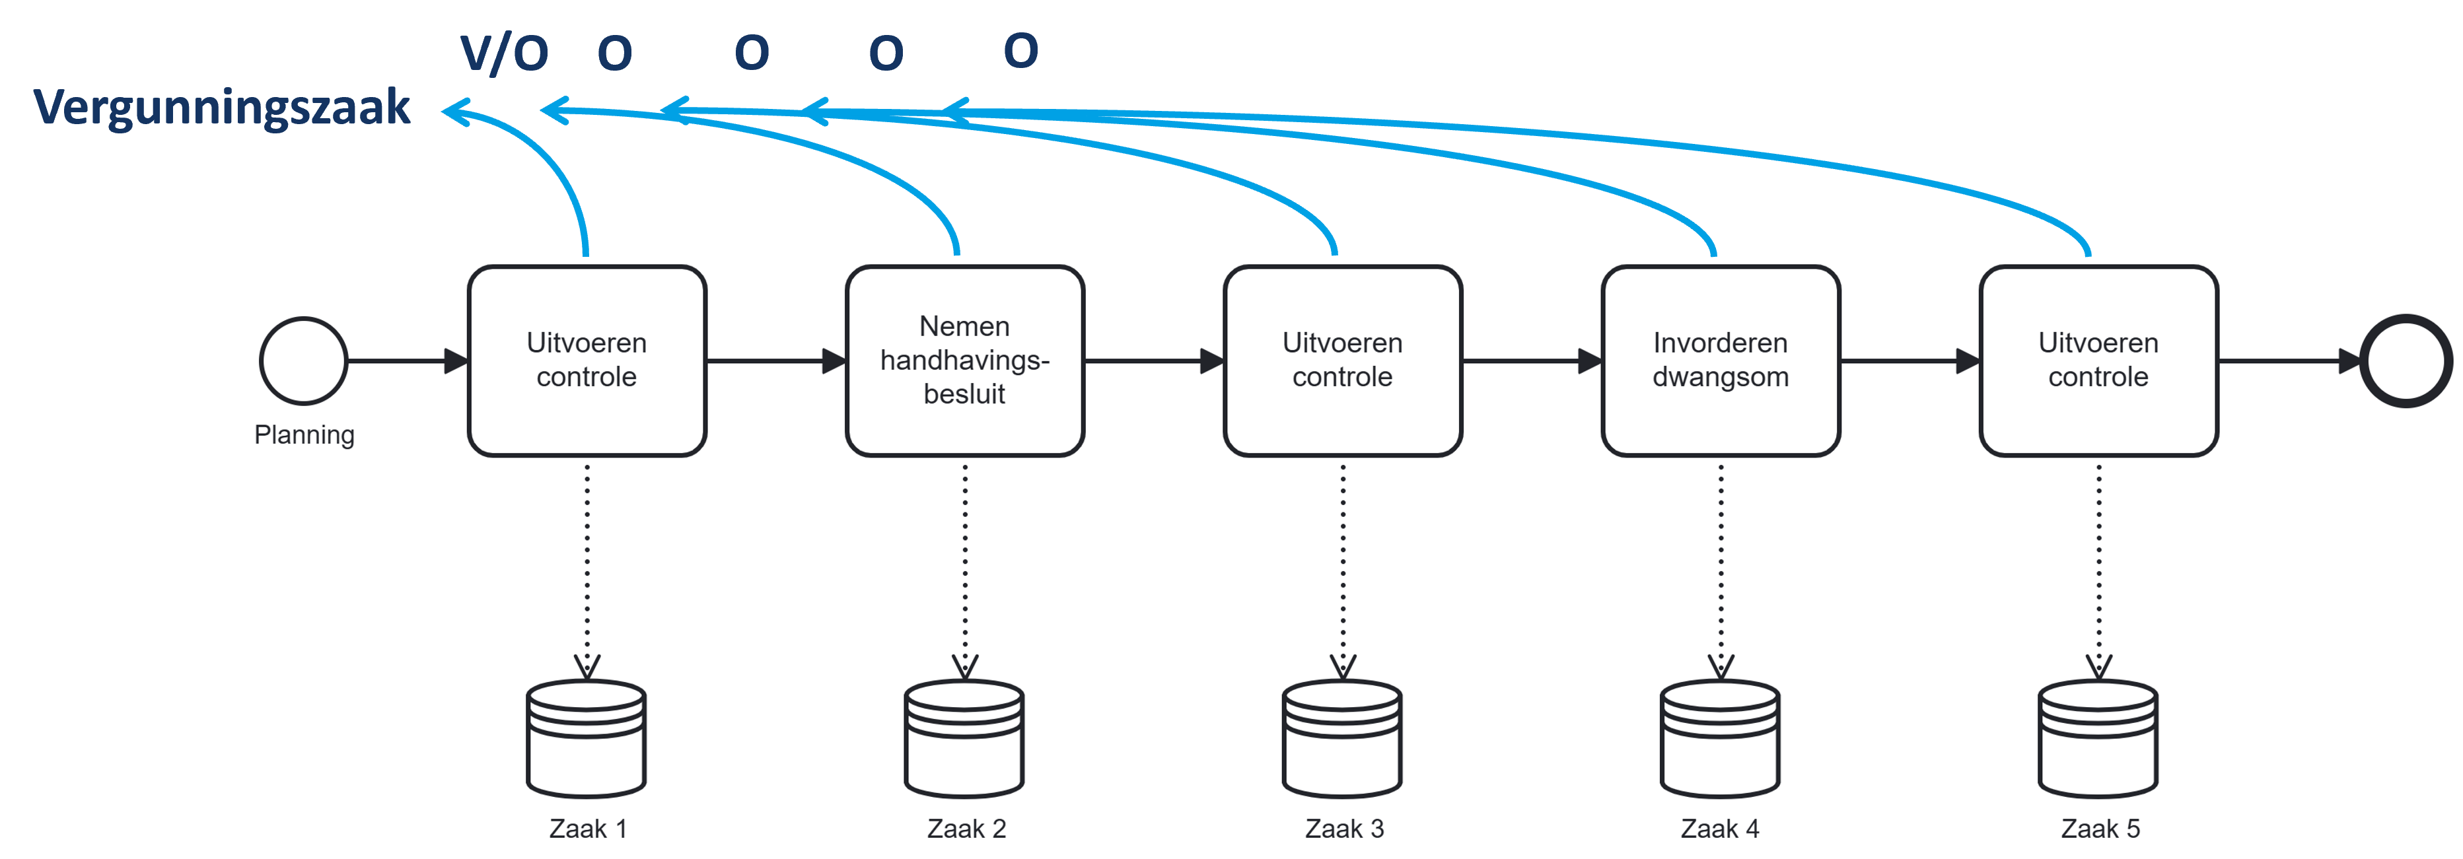
Zaken aan elkaar relateren (optie 2)
Notes:
De bedrijfsprocessen die doorlopen worden in het voorbeeld van de Last onder dwangsom zijn:
Uitvoeren controle
Nemen handhavingsbesluit
Uitvoeren controle
Invorderen dwangsom
Uitvoeren controle
Alle zaken voor elk bedrijfsproces gestart worden, kunnen worden gerelateerd aan de vergunningszaak als onderwerp bij die zaak.

Slide 29
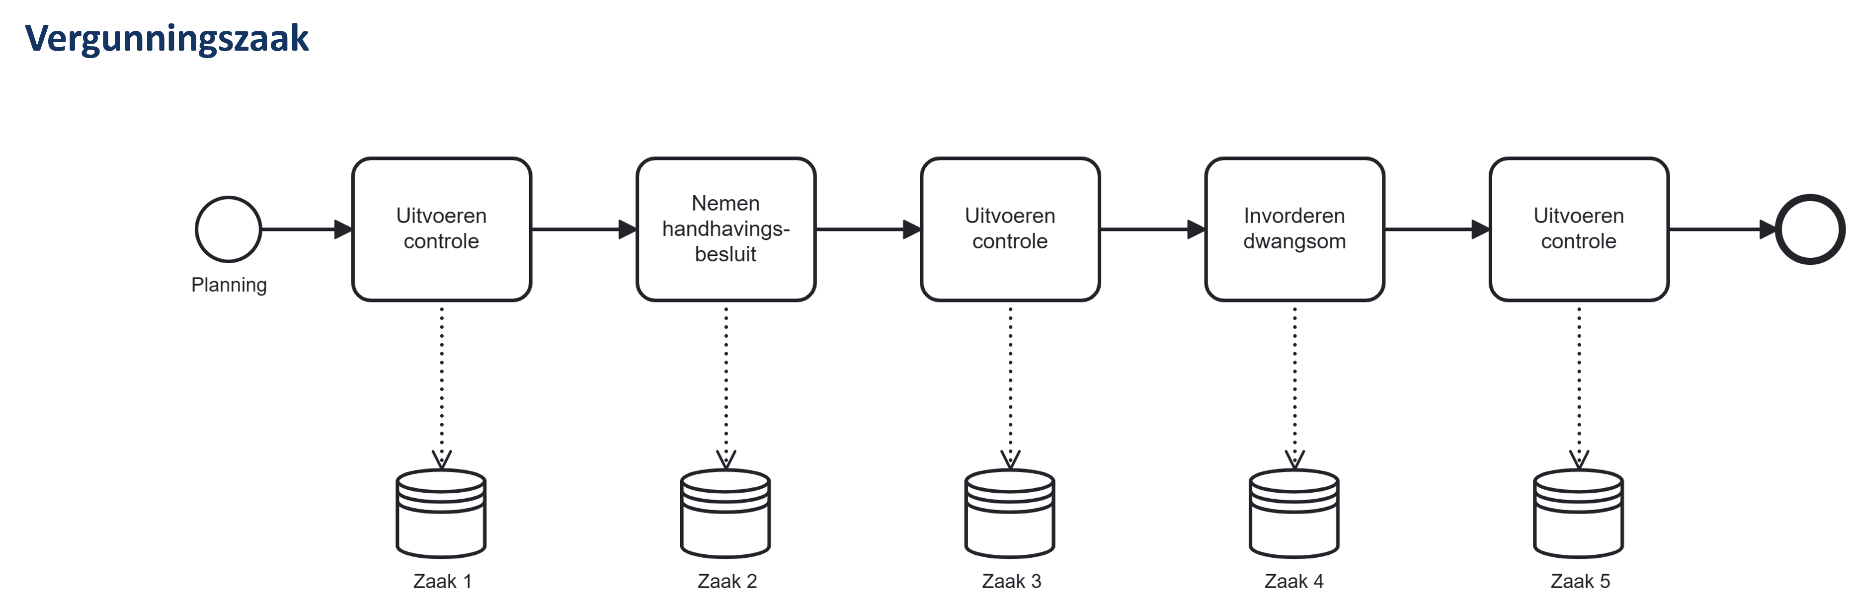
Zaken aan elkaar relateren (optie n)
Notes:
De stappen die doorlopen worden in het voorbeeld van de Last onder dwangsom zijn:
Uitvoeren controle
Nemen handhavingsbesluit
Uitvoeren controle
Invorderen dwangsom
Uitvoeren controle

Slide 30
Voorbeeld – Handhavingsverzoek
Notes:
Dit is een voorbeeld van het procesverloop van een Handhavingsverzoek. Het proces begint aan de linkerkant bij de Verzoek tot handhaven, verloopt vervolgens naar rechtst naar het proces Behandelen handhavingsverzoek, de beslissing Handhavingsbesluit genomen?, de beslissing Handhavingsbesluit ingetrokken?, de beslissing Bestuurlijke boete?, de beslissing Uitvoeren bestuursdwang zonder last (spoed)?, het event Wachttijd, het proces Uitvoeren controle, de beslissing Overtreding opgelost?, de beslissing Later nog een controle?, de beslissing Intrekken last onder dwangsom? en eindigt bij het eind-event Geen verdere actie nodig.

Slide 31
Handhavingsverzoek

Slide 32
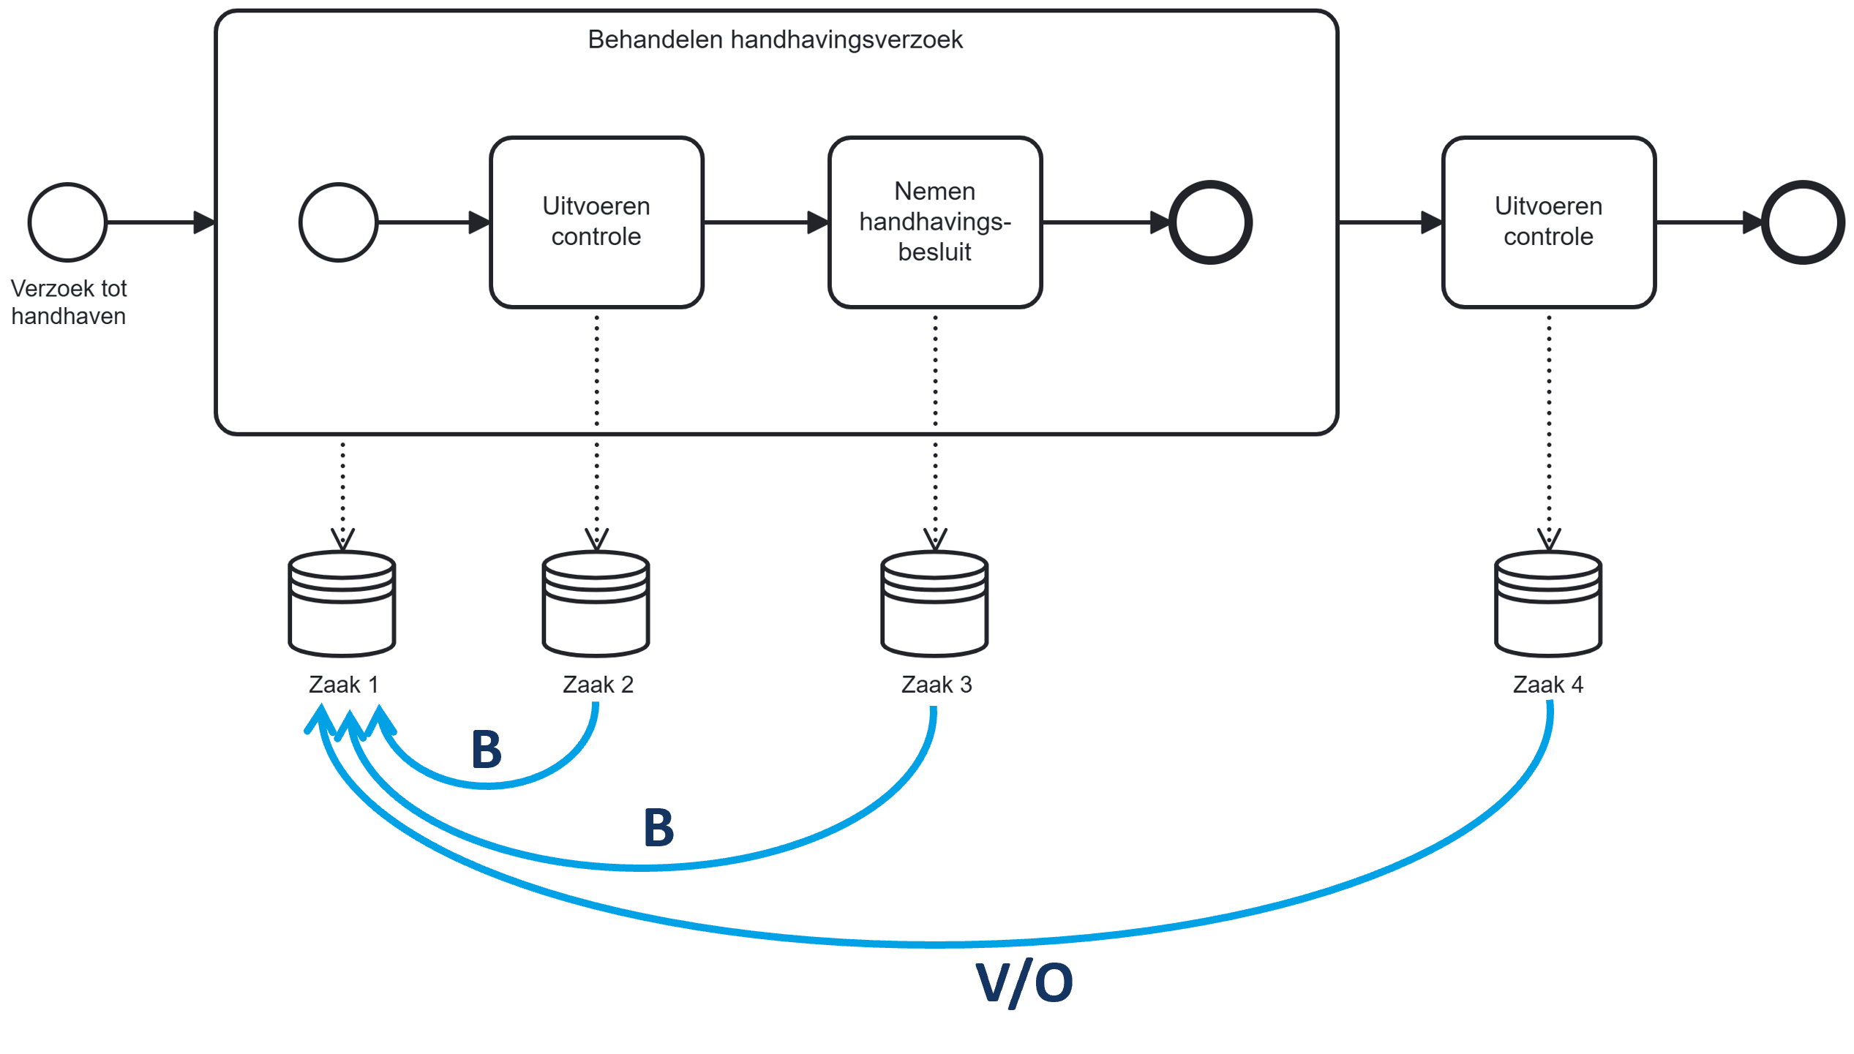
Zaken aan elkaar relateren
Notes:
In het bedrijfsproces van het Behandelen handhavingsverzoek, zitten twee andere bedrijfsprocessen. Dit zijn Uitvoeren controle en Nemen handhavingsbesluit. Daarna wordt weer het bedrijfsproces Uitvoeren controle uitgevoerd. De zaak van de eerste Uitvoeren controle wordt als bijdragezaak gerelateerd aan de zaak van het Behandelen handhavingsverzoek. De zaak voor het Nemen handhavingsbesluit wordt als bijdragezaak gerelateerd aan de zaak van het Behandelen handhavingsverzoek. De laatste Uitvoeren controle wordt als vervolgzaak of als onderwerpzaak gerelateerd aan de zaak van het Behandelen handhavingsverzoek.

Slide 33
Meer weten?
omgevingswet@vng.nl
Bedankt!

